Slide 1
受験者の皆さま
オンライン入試の実施について
千葉大学大学院
専門法務研究科

Slide 2
オンライン入試の実施について
次の２点にわけて説明します
振替申請から入試までの流れ
受験者が事前に準備するもの

Slide 3
◆振替申請から入試までの流れ
① 振替申請
② 返信メールの受領
③ Google Workspaceアカウントの受領
④ Zoomミーティング​ID・パスワードの受領
⑤ 接続確認テストの実施
⑥ 受験（試験当日）

Slide 4
①振替申請
「冬季一般入学者選抜出願者のオンライン試験への振替」における要件や方式を満たした申請を申請受付期間内に行ってください。
申請方法はEメールに限られます。
申請にあたっては、あらかじめ人社系学務課大学院学務室に電話連絡してください。
オンライン個別相談への参加希望メールの送信も可能な限り行ってください。

Slide 5
②返信メールの受領
申請メールに対して返信がなされます。
返信メールにおいて、オンライン入試（Zoom）で使用するGoogle WorkspaceアカウントやZoomへの接続方法等についてお知らせします。
返信メールの着信が2月4日（土）午前9時半になっても確認できない場合は、電話でその旨をご連絡ください。

Slide 6
③Google Workspaceアカウントの受領
オンライン入試は、Web会議ツール「Ｚｏｏｍ」により実施します。
本学では、Zoomに参加するために「Google Workspaceアカウント（Googleグループウェアサービス）」を使用します。
Google Workspaceアカウントは、申請への返信時に通知します。
受験者は大学から受領したこのアカウントによりZoomにサインイン（Googleでサインイン）し、オンライン入試を受験することになります。

Slide 7
④ZoomミーティングID・パスワード
の受領
Zoomでは、 「ZoomミーティングID」と「パスワード」を使ってミーティングに参加（面接室に入室）します。
申請者には試験当日用のミーティングID・パスワードが通知されます。
申請者が試験当日に備えて通信環境や接続手順等を確認するための接続テストは、オンライン個別相談において行いますので、できるだけ参加してください。
ミーティングID等の通知は振替申請に対する返信メールで行います。

Slide 8
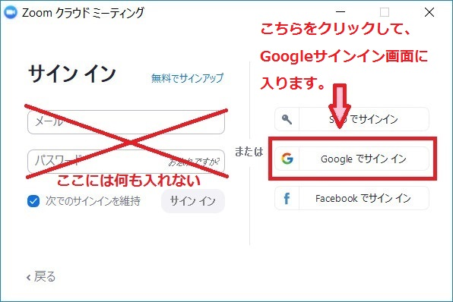
⑤オンライン個別相談の実施（1/2）
オンライン個別相談において接続テストを行います。
オンライン入試当日に使用するパソコンを用意します。
（あらかじめZoomアプリをインストールしておきます）
相談希望への返信に記された以下のアカウント等を用意します。
✓ Google Workspaceアカウント・パスワード
✓ ZoomのミーティングID・パスワード
Zoomアプリを起動。サインイン画面の「Googleでサイン
イン」をクリックし、画面の指示に従い、Google Workspaceアカウント、パスワードの順に入力してログインします。

Slide 9
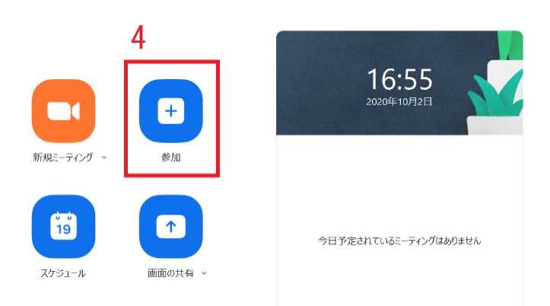
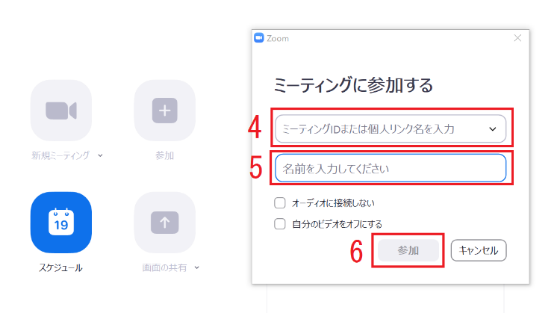
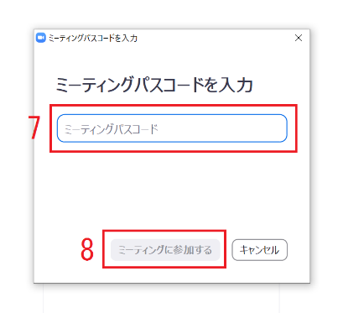
⑤オンライン個別相談の実施（2/2）
サインインしたら「参加」をクリックし、オンライン個別相談用のZoomミーティングIDを入力します。
名前の欄には、「受験番号」を入力します。
「参加」をクリックします。
オンライン個別相談用の「パスワード」を入力します。
「ミーティングに参加する」をクリックします。

Slide 10
⑥受験（試験当日）（1/2）
試験当日のおおまなか流れは以下のとおりです。
オンライン個別相談の時と同じ機器・通信環境で受験してください。
午前9時半～午前10時にZoomにサインイン（Googleでサインイン）の上、ZoomミーティングIDを使ってミーティングに参加（面接室に入室）します。
名前の欄には、「受験番号」を入力します。

Slide 11
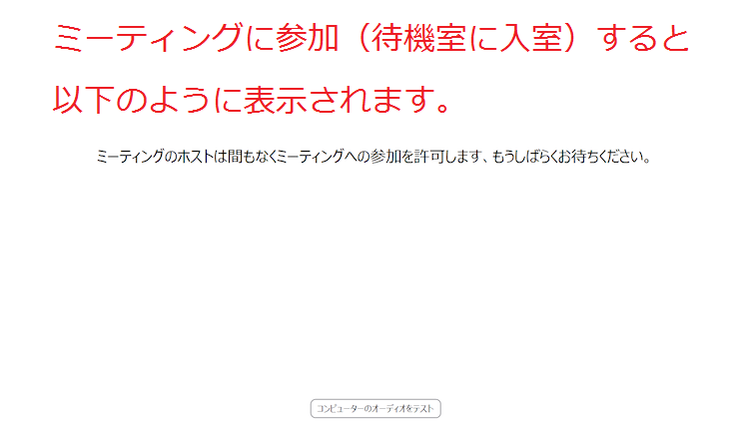
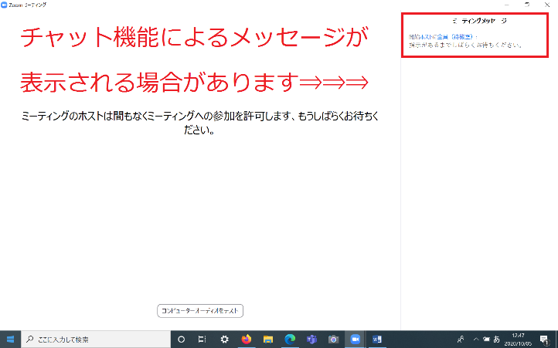
⑥受験（試験当日）（2/2）
「ミーティングに参加」すると、まず「待機室」に入室します。
指示があるまでそのまま待機してください。
✓ 待機室では「ミーティングのホストは間もなくミーティングへ
の参加を許可します。もうしばらくお待ちください。」の表示。
✓ 待機中にチャット機能によるメッセージが表示された場合
はその内容を確認してください。
試験監督または面接官側の操作で１名ずつ入室し、試験に関する説明、試験または面接を実施します。
試験ないし面接終了後、試験監督または面接官の指示に従って退出してください。
※ 面接中に接続不具合等が発生しても、慌てずに面接官の指示に従って対応してください。

Slide 12
⑥受験（試験当日）～受験上の注意事項～
接続確認テストの時と同じ機器・通信環境で受験してください（異なる環境等で受験した場合、想定外の不具合等が生じる可能性があります）。
第三者が立ち入らない静かな環境で受験してください（当日、面接官の指示により受験場所を確認する場合があります）。なお、バーチャル背景の使用は認めません。
顔（表情）がよく見える明るい場所で受験してください。本人確認の際にマスクを外すよう指示を出す場合があります。
受験の様子を録画・録音したり、第三者に観覧させたりすることは一切認めません（不正行為とみなす場合があります）。
試験中は全て面接官の指示に従ってください。接続不良など不具合が発生した場合は、慌てずに面接官の指示に従って対応してください。

Slide 13
続いて、受験者の皆さまに事前に
準備頂くものについて説明します
次のページへ

Slide 14
◆受験者が事前に準備するもの
受験場所の確保
パソコンなど通信機器の準備
インターネット環境
Zoomアプリのインストール
答案撮影用のカメラ

Slide 15
①受験場所の確保
受験場所は、自宅や所属している大学の構内など、各自で確保してください。
第三者が立ち入らない静かな環境で、受験者の顔（表情）がよく見える明るい場所としてください。
いずれの場所でも、インターネット環境に注意してください
受験場所に関してご不明な点は、人社系学務課大学院学務室にお問い合わせください。

Slide 16
②パソコンなど通信機器の準備
カメラ及びマイク機能のあるパソコンをご用意ください。
カメラ、マイクは外付け製品（別売）を使用しても構いません。
原則としてパソコンによる受験とします。イヤホンやヘッドホン、ヘッドセット等の利用は可能ですが、それらの機器を外すよう求めることがあります。その際は、速やかに指示に従ってください。
スマートフォンやタブレットによる受験は、やむを得ない場合に限ります。できる限り、あらかじめの承認を得てください。

Slide 17
③インターネット環境
接続が安定する光回線などの高速のインターネット環境を準備してください。
WiFi（無線）環境でも可能ですが、接続状況や通信速度に十分注意してください。
推奨通信速度については、Zoom社ホームページに掲載のシステム要件を適宜参照してください。
⇒ https://support.zoom.us/hc/ja/categories/200101697
また一般的なサイトでも、通信速度の目安は10Mbps以上が望ましいとされています（参考：インターネット上で「通信速度テスト」と検索すると、様々な外部サイトにより速度測定を行うことができます）。

Slide 18
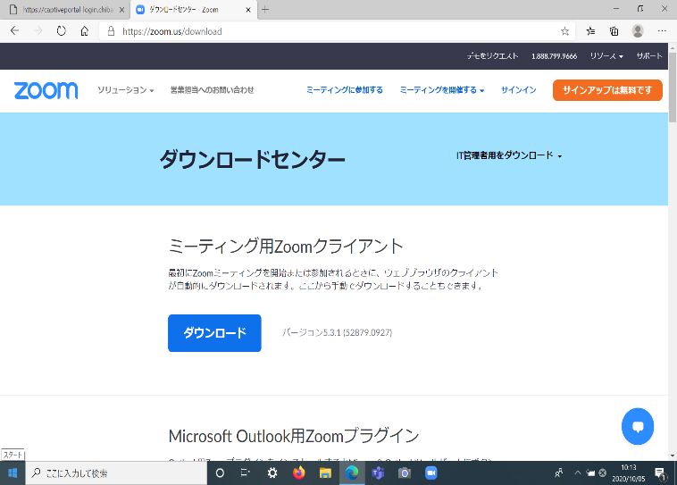
④Zoomアプリのインストール
事前にZoom社ホームページよりダウンロード・インストールしてください。
⇒ https://zoom.us/download
【ミーティング用Zoomクライアント】
アプリは定期的に更新情報を確認し、最新版にアップロードしておいてください。

Slide 19
⑤答案撮影用のカメラ
答案を撮影してデジタルデータ化できるスマートフォン等も別途用意してください。
Zoom接続で用いるパソコン自体のカメラ機能を答案撮影用に用いることはできません。
撮影したデジタルデータは、指定のEメールアドレスに速やかに送信していただきます。

